Slide 1
STAP 90 第10周总结
贺琪 刘畅武 朱子霖 杨昊光 陈煜

Slide 2
完成工作
完成4Q单元
小组分工与计划
参考书目

Slide 3
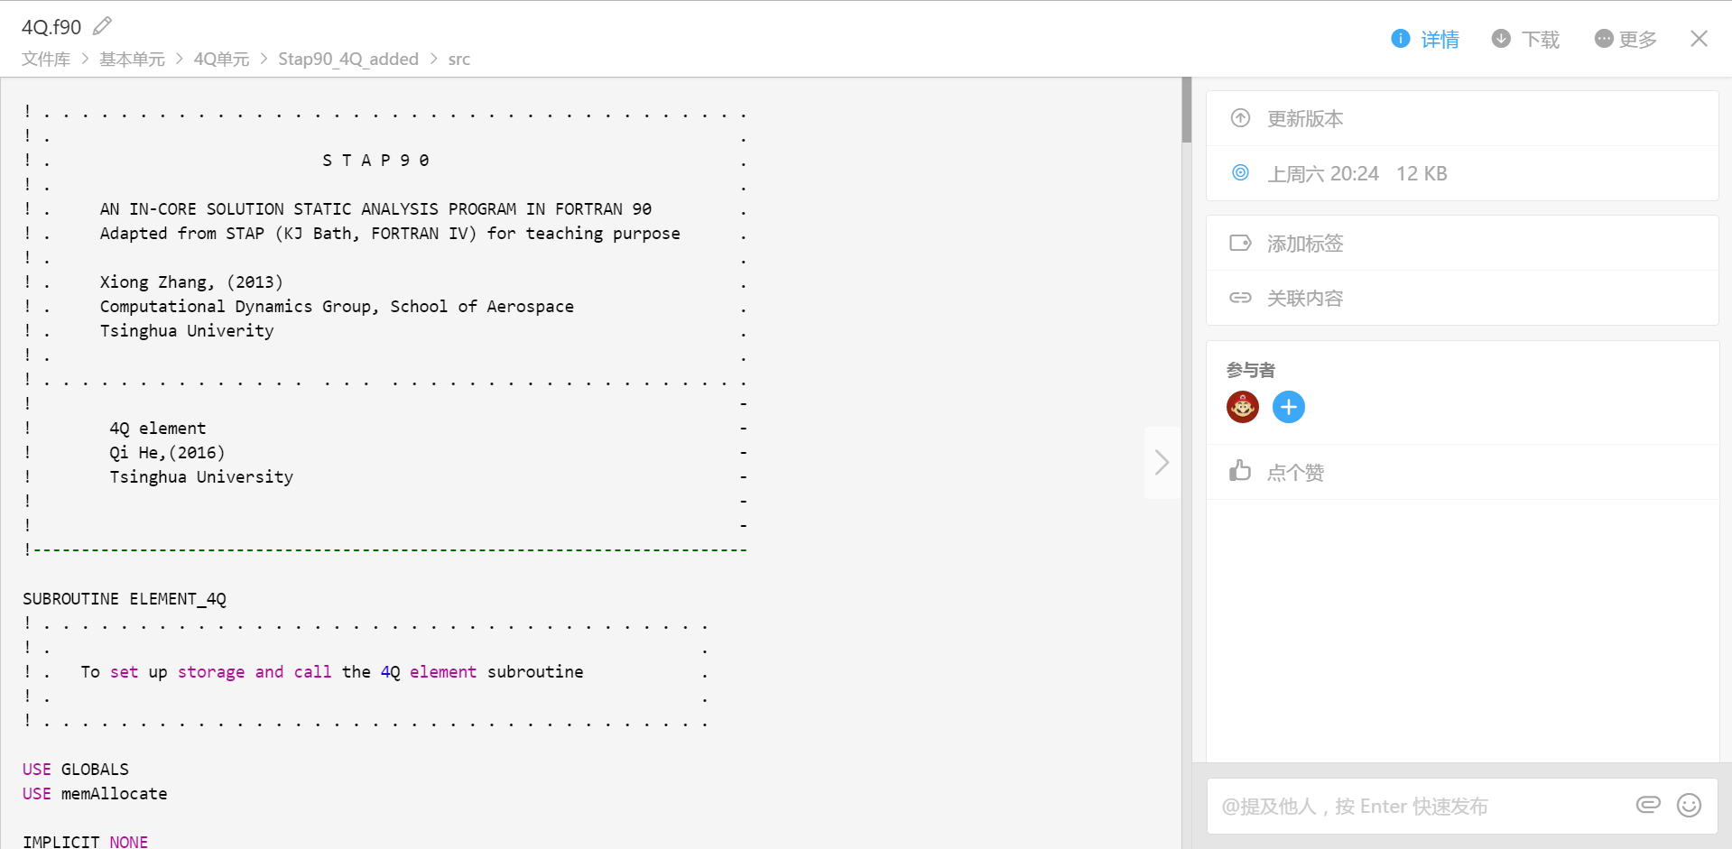
完成4Q单元

Slide 4
小组分工与计划
★完成stap90基本单元编写
杨昊光-8H
刘畅武-Beam
朱子霖-Plate
陈煜-Shell
贺琪-9Q

Slide 5
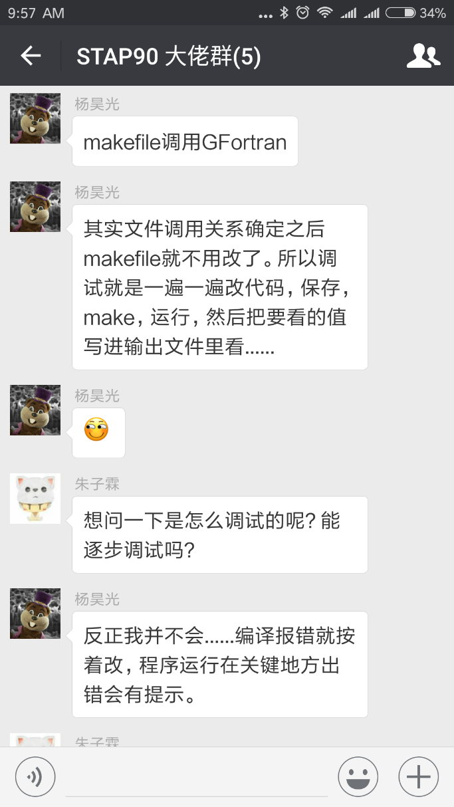
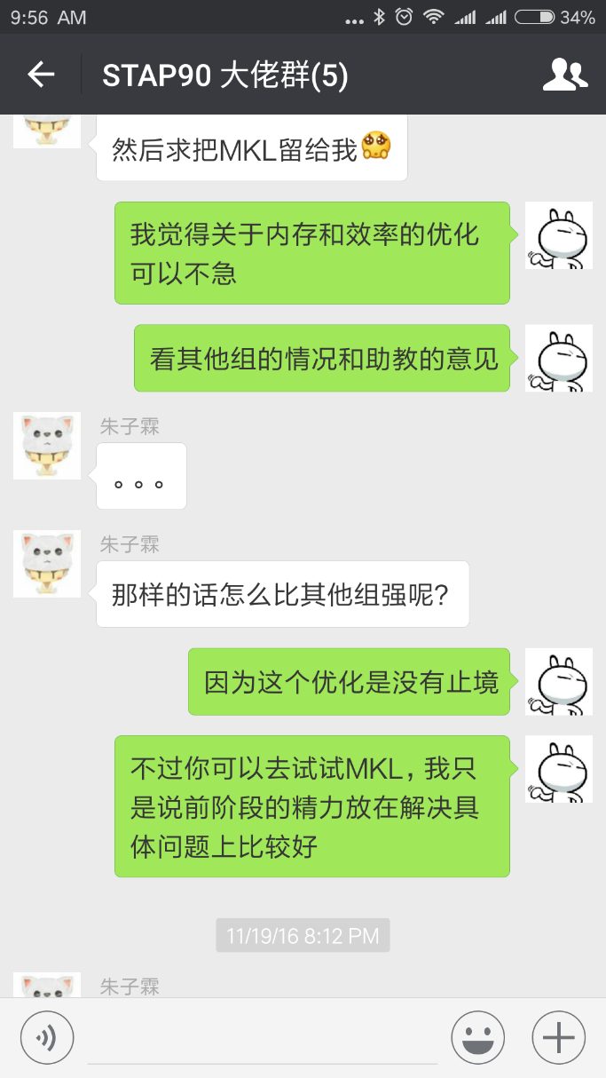
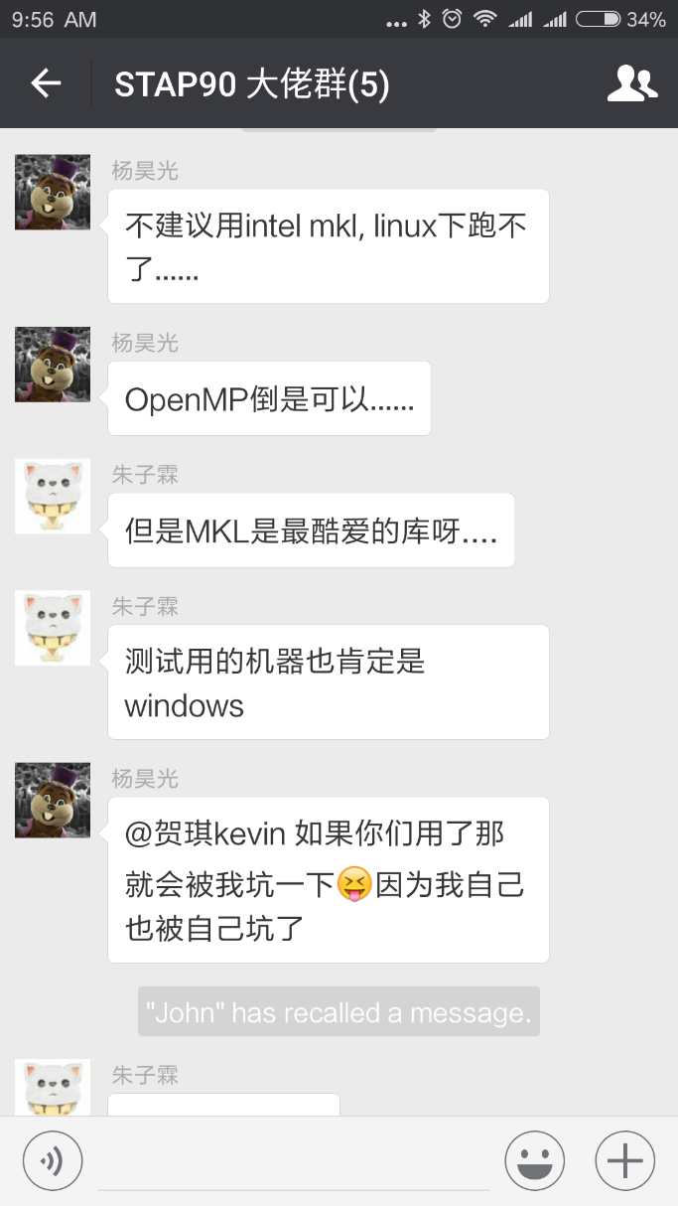
小组讨论

Slide 6
Thank You
贺琪 刘畅武 朱子霖 杨昊光 陈煜

